Slide 1
Урок повторения и обобщения по теме «Смута в России»

Slide 2
Повторим
Лжедмитрий I- это ?
Кто оказал помощь самозванцу?
Чем закончилась битва у села Добрыничи?
Почему самозванцу удалось стать царем?
Кто организовал заговор против самозванца?
Почему самозванец вызывал недовольство общества , став царем?
Кто стал царем после гибели самозванца?
Крестоцеловальная запись?

Slide 3
Повторим
Расскажите о восстании И.Болотникова
Тушинский вор?
Осада Троице-Сергиева монастыря
Осада Смоленска
Скопин-Шуйский
Битва при Клушино
Семибоярщина

Slide 4
Повторим
Михаил Шеин?
Почему Смоленск смог держать оборону 2 года?
Кто такой Гермоген и к чему призывал?
Где было организовано первое народное ополчение , кто его возглавил и чем завершилось?
Где было организовано второе народное ополчение , кто его возглавил и чем завершилось?
Почему поляки потерпели поражение под Москвой?

Slide 5
Повторим
Кто входил в Земский собор 1613 г.?
Кого выбрали царем? Почему?
В чем подвиг Ивана Сусанина?
Как называлось перемирие со Швецией и его итоги?
Как называлось перемирие с Польшей и его итоги?
Кузьма Минин?
Дмитрий Пожарский?
Итоги Смуты?

Slide 6
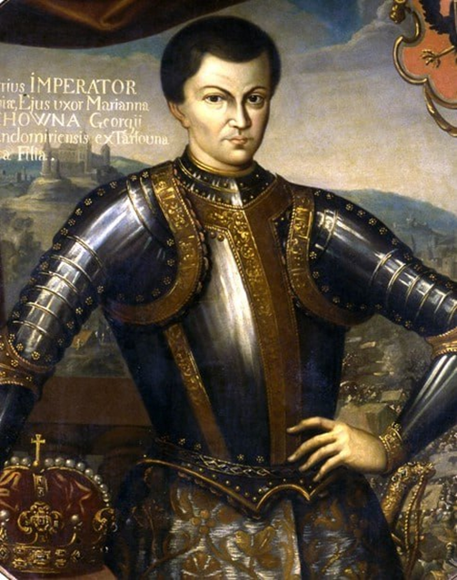
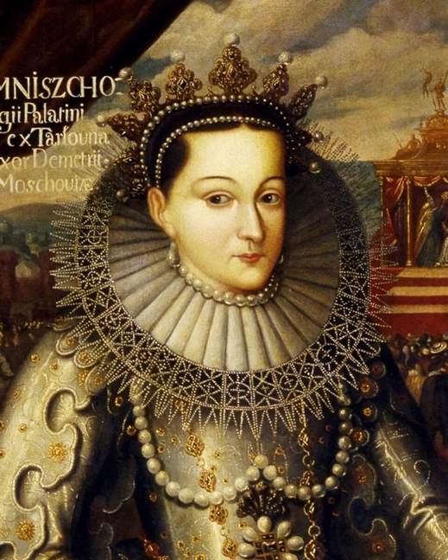
Кто я?
Лжедмитрий I – Григорий Отрепьев
Марина Мнишек

Slide 7
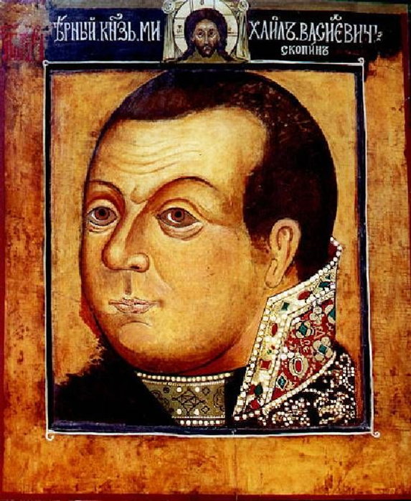
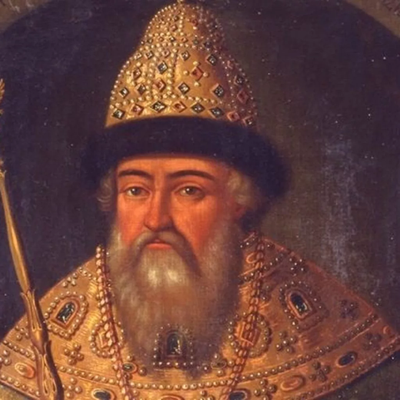
Кто Я?
Василий Иванович Шуйский
Михаил Васильевич Скопин-Шуйский

Slide 8
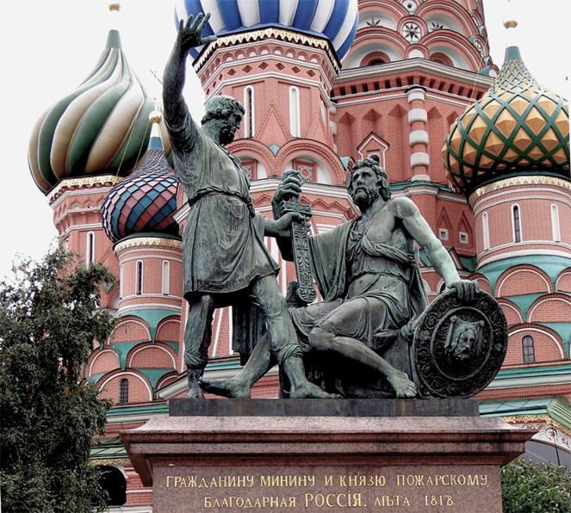
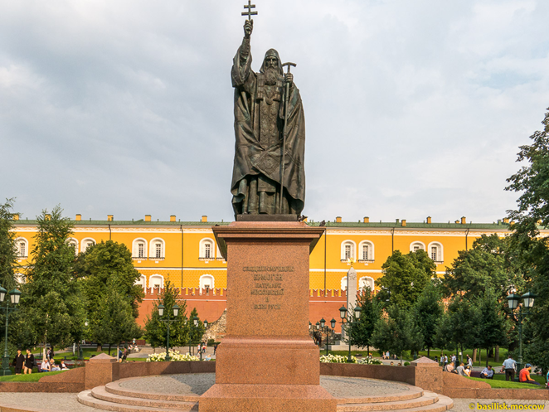
Кому посвящены памятники?
патриарх Гермоген.
Памятник Минину и Пожарскому

Slide 9
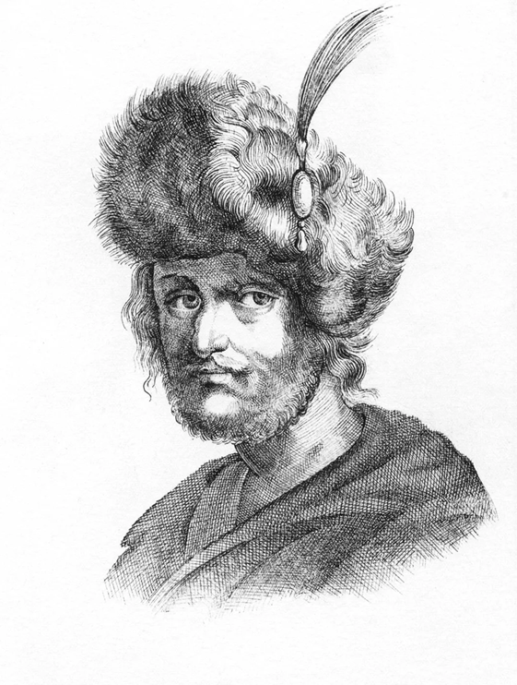
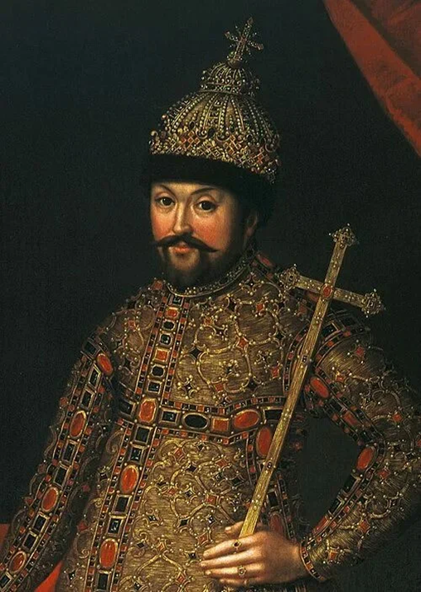
Кто я?
Лжедмитрий II
Михаил Романов

Slide 10
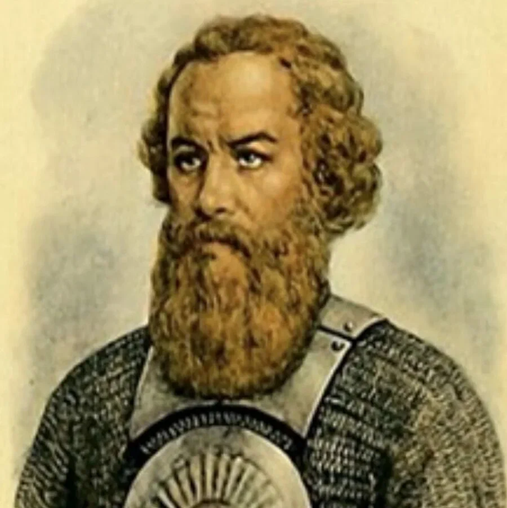
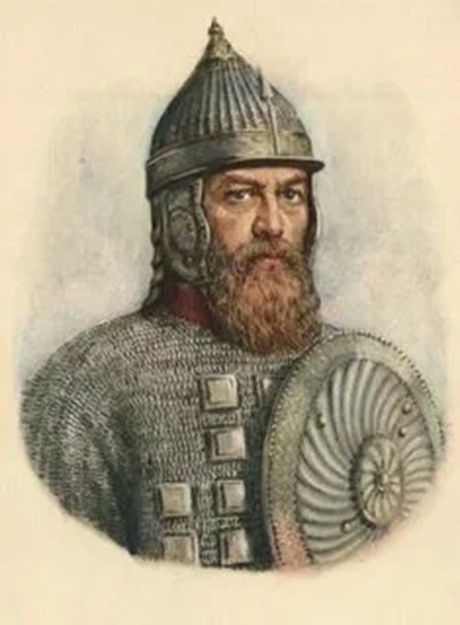
Кто я?
Кузьма Минин
Дмитрий Пожарский

Slide 11
1. Период Смутного времени относится к
а) 1533-1598 гг.
б) 1598-1613 гг.
в) 1533-1613 гг.
г) 1598-1600 гг.

Slide 12
2. Одной из причин Смуты стало
а) вступление на престол Ивана IV
б) польская интервенция
в) пресечение законной династии Рюриковичей
г) усиление царской власти

Slide 13
3. Характерной чертой Смутного времени было
а) бездействие казачества
б) высокий международный авторитет страны
в) отсутствие социальной напряженности
г) самозванство

Slide 14
4. Лжедмитрий II был прозван в народе
а) «истинным царем»
б) «царевичем Петром»
в) «царем Дмитрием»
г) «тушинским вором»

Slide 15
5. Патриархом Русской православной церкви во время Смуты был
а) Никон
б) Филарет
в) Гермоген
г) Тихон

Slide 16
6. Какое из перечисленных событий произошло в 1613 году?
а) восстание под руководством И.Болотникова
б) избрание на царство Михаила Романова
в) начало польской интервенции
г) воцарение Лжедмитрия II

Slide 17
7. К чему стремился польский король Сигизмунд III ?
а) оказать помощь Российскому государству в подавлении крестьянского выступления
б) присоединить западные русские земли к Польско-Литовскому государству
в) привлечь Россию в качестве союзника к войне против Швеции
г) оказать материальную помощь разорившимся дворянам

Slide 18
8. Назовите три исторических деятеля, проявивших себя во время Смуты как патриоты и защитники родной земли от интервенции
1) Кузьма Минин
2) Лжедмитрий I
3) Василий Шуйский
4) Дмитрий Пожарский
5) Иван Сусанин
6) Иван Болотников
7) Григорий Отрепьев

Slide 19
9. Назовите положения, отражающие причины Смуты
1) кризис феодально-крепостнической системы
2) опричнина Ивана Грозного, показавшая обществу его бесправие перед произволом царской власти
3) наличие дворянской оппозиции
4) стремление различных социальных групп улучшить свое сословное положение
5) представление народа, что власть в стране должна принадлежать только «природному царю», принадлежавшему к династии Рюриковичей
6) стремление царя укрепить самодержавную власть
7) сильная царская власть

Slide 20
10. Назовите условия, способствующие развитию Смуты
1) неурожаи, голод и мор в период правления царя Бориса Годунова
2) правление представителей династии Рюриковичей
3) бездействие казачества
4) борьба бояр за ограничение власти царя
5) усиление позиций дворянства
6) падение нравственности (по мнению современников)
7) вмешательство Польши и католической церкви во внутренние дела России

Slide 21
1. Назовите черты, характеризующие последствия Смуты
1) экономическая разруха и обнищание народа
2) повышение международного авторитета России
3) воцарение новой династии Романовых
4) временное усиление роли сословно-представительных органов власти- Боярской думы и Земского собора
5) было отменено крепостное право
6) укрепление местничества
7) усиление позиций служилого дворянства
8) усиление позиций боярства

Slide 22
Прочтите отрывок из сочинения историка В.О.Ключевского и назовите имя царя, о котором идёт речь.
«…Его избрали на царство, потому что он доводился племянником последнему царю старой династии Фёдору… Собор присягал не только избранному им царю, но и его будущей царице и их будущим детям, видя в своем избраннике если не наследственного, то потомственного государя… Служилые люди обет давали быть без прекословия во всяких государевых делах».

